Slide 1

任宏亮

Slide 2
课程概况

Slide 3
主要内容
课程名称
相关课程
课程目标
课程内容及学时分配
教材及参考书
学习方法及成绩评定
其它课程信息
身边的“高频”

Slide 4
课程名称
高频电子线路（工作频段，并非绝对）
非线性电子线路（器件的工作状态）
通信电子线路（电路的主要应用领域）

Slide 5
相关课程
基础课程
  电路理论（电路基础知识和基本分析方法）
  模拟电子线路（半导体器件和基本放大电路）
  信号与系统（信号频谱的概念）
后续课程
  通信原理（侧重于系统级和数字通信）

Slide 6
课程目标
掌握非线性电路的分析方法：数学模型的建立、工程简化近似、数学推导（级数展开）、对应的物理含义。
掌握通信系统的发送设备和接收设备中各高频单元电路的基本工作原理和基本功能。

Slide 7
课程内容及学时分配
理论及学时分配（总56学时）
  绪论（2学时）
  选频网络（6学时）
  高频小信号放大器（6学时）噪声与干扰（3学时）
  非线性电路、时变参量电路和变频器（9学时）
  高频功率放大器（6学时）
  正弦波振荡器（8学时）
  振幅调制与解调（8学时）
  角度调制与解调 （8学时）
实验及学时分配（总8学时）
  高频丙类功率放大器（3学时）
  LC振荡器和晶体振荡器（2学时）
  幅度调制与解调（3学时）

Slide 8
教材及参考书
教材
  张肃文，高频电子线路（第五版），高等教育出版社，2009。
参考书
  张肃文, 高频电子线路（第五版）学习指导书，高等教育出版社，2009。
视频教程
  华中科技大学、西电、成电《高频电子线路》教学视频

Slide 9
学习方法及成绩构成
学习方法
  多看书本、注重理解：不同教材，相互补充，注意纠误
  印刷错误、表述错误；新的分析思路、方法……
  熟悉单元电路、典型电路：多看、多用、多分析，熟能生巧
  结合实际：通信电子线路大型实验
成绩评定
  平时成绩（50%）作业 实验 考勤 课堂 课堂检测
  期末考试（50%）

Slide 10
成绩构成及考核方式
作业（约10分）
弹性，不低于某次；主要考察基本学习态度，完成情况(A,B,C)
严查抄袭作业现象
实验 (约10分）
  基本学习态度，完成情况(A,B,C)
课堂听讲，约10分
  考勤，共6分 （1,2,3）
  提问回答，4分
课堂检测，20分
  3-4 个大题，第1-4章回路，放大，混频，非线性, 期末本部分不再出大题
考试方式，教材开卷
  严禁夹带任何纸片，作业纸等。

Slide 11
其它课程信息
办公地点：信息B－520室
Email：hlren@zjut.edu.cn
课程类别
  学科基础必修课
开课对象/学期
  通信工程专业本科生/第5学期
学分/学时
  4.5/64（理论）+ 8 （实验）
授课时间
  周三（3,4), 语林301
  周五（10,11), 语林301

Slide 12
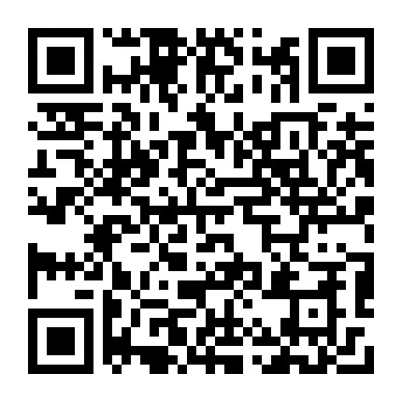
课程改革
同步进行无线话筒的实验，课外做-其他有待开拓，与arm等结合
引入手机雨课堂，微信刷二维码，关注雨课堂 通信电子线路-通信1701-1702班-
请输入
真实姓名信息！

Slide 13
身边的“高频”
电视机、收音机
遥控玩具
非接触式IC卡（Connectless Integrated Circuit Card
），或射频卡（RF Card，Radio Frequency Card）
  食堂
  公共汽车
  考勤
  射频识别（RFID, Radio Frequency IDentification）

